Slide 1
aGLP1 et Insuffisance Cardiaque
Prof. Arnaud ANCION, Service de Cardiologie, CHU de Liège
20^{èmes} Journées de la Faculté de Médecine de l’ULiège
31 mai 2025

Slide 2
Molécules disponibles
Ozempic (sémaglutide) : Administré par injection hebdomadaire, diabète de type 2.
Wegovy (sémaglutide) : Administré par injection hebdomadaire, l'obésité et du surpoids avec facteurs de risque.
Rybelsus (sémaglutide) : La forme orale du sémaglutide.
Trulicity (dulaglutide) : Injection hebdomadaire pour le diabète.
Victoza (liraglutide) : Injection quotidienne pour le diabète.
Saxenda (liraglutide) : Version quotidienne spécifique pour la gestion du poids.
Mounjaro (tirzépatide) : Ce "double analogue" cible à la fois les récepteurs GIP et GLP-1. Il est indiqué pour le diabète de type 2 et l'obésité

Slide 3
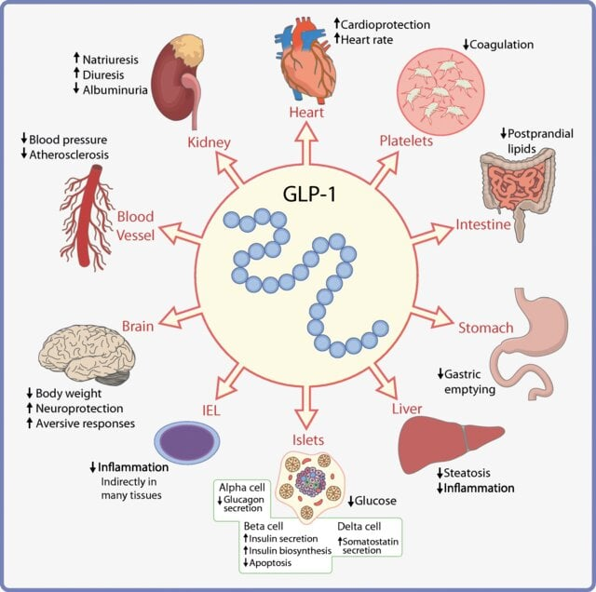
aGLP1 cibles d’action
March 2023 ,Diabetologia 66(10):1-15
Notes:
Actions physiologiques et pharmacologiques du GLP-1. Les nutriments stimulent la sécrétion de GLP-1 par les cellules L intestinales. Le GLP-1 peut alors activer les neurones afférents sensoriels GLP-1R+ locaux, issus du ganglion nodose, qui activent ensuite les neurones du noyau du tractus solitaire (NTS). Par ailleurs, les neurones GLP-1R+ intrahépatiques, notamment ceux du système porte, peuvent être activés par le GLP-1 circulant et transmettre des signaux ascendants GLP-1R+-dépendants au cerveau. Les fibres ascendantes issues des neurones du tractus solitaire peuvent générer des réflexes hypothalamiques, et les signaux descendants provenant du tronc cérébral ou de l'hypothalamus peuvent activer les motoneurones vagaux, qui envoient des influx stimulateurs ou inhibiteurs au pancréas et au tractus gastro-intestinal. Le GLP-1 exogène ou endogène circulant peut agir indépendamment de l'axe intestin-cerveau pour activer directement les récepteurs GLP-1 dans le cerveau afin de réduire la prise alimentaire et le poids corporel, et dans le pancréas pour stimuler la sécrétion d'insuline et inhiber celle de glucagon. Cette figure est disponible dans un diaporama téléchargeable.

Slide 4

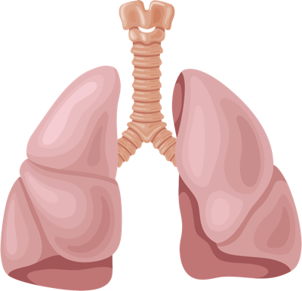

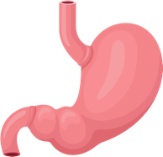
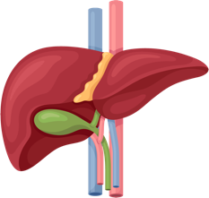
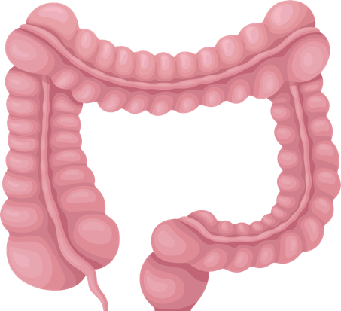
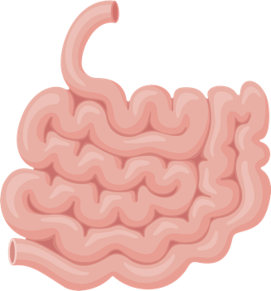


Rôle du GIP et du GLP-1 dans la regulation du métabolisme^{1,2,*}
GLP-1
GIP
Système nerveux central
Apport alimentaire
Satiété
Nausées
Système nerveux central
Apport alimentaire*
Nausées
Central nervous
system
Pancréas
Sécrétion d’insuline
Sécrétion de glucagon
Pancréas
Sécrétion insuline
Sécrétion de glucagon de façon glucose-dépendante
Estomac
Vidange gastrique
Pancreas
Adipose tissue
Tissu adipeux blanc sous-cutané
Sensibilité à l’insuline*
Capacité de tampon lipidique*
Flux sanguin
Capacité de stockage*
Infiltration pro-inflammatoire des cellules immunitaires
Stomach
*Demonstrated in preclinical research.
GIP=glucose-dependent insulinotropic polypeptide; GLP-1=glucagon-like peptide-1.
1. Samms RJ, et al. Trends Endocrinol Metab. 2020;31(6): 410–421.
2. Roh E and Choi KM. Int J Mol Sci. 2023;24(4): 3384.
Notes:
So why should we combine now GIP and GLP-1 receptor agonism in one single molecule?
Well, the effects of GLP-1 receptor agonists are now very well known, engaging a simultaneous activation of the GIP receptors may enable therapeutic actions that are improved over the sum of separate GIP and GLP-1 single-receptor agonism or in other words there is a synergistic effect when activating both receptors with 1 unique molecule.
In addition to this synergistic effect, activation GIP has a direct effect on the white adipose tissue increasing its insulin sensitivity and lipid storage capacity, promoting the storage TGs by this AT (where it should be stored) and reducing ectopic fat accumulation or storage of fat where it shouldn’t be stored, thinking of the kidney, liver, pancreas, the heart, etc.

Slide 5
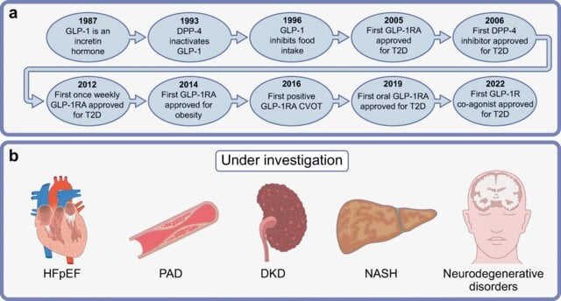
Histoire aGLP1
March 2023 Diabetologia 66(10):1-15

Slide 6
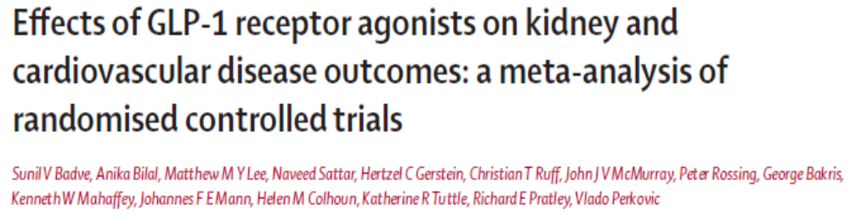
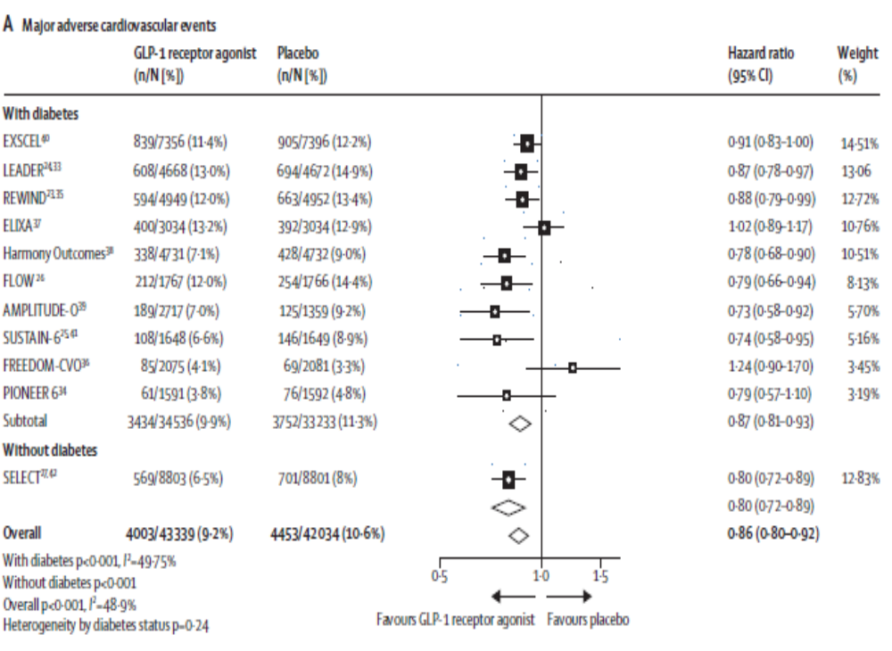
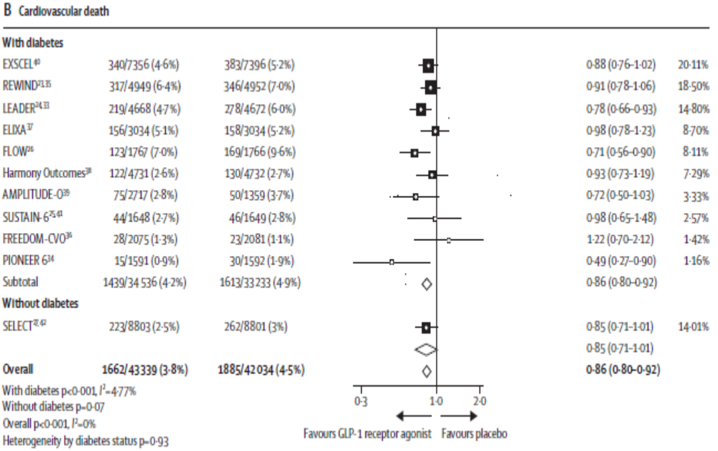
aGLP1 et diabète
Evènements cardio-vasculaires
Mortalité cardio-vasculaire

Slide 7
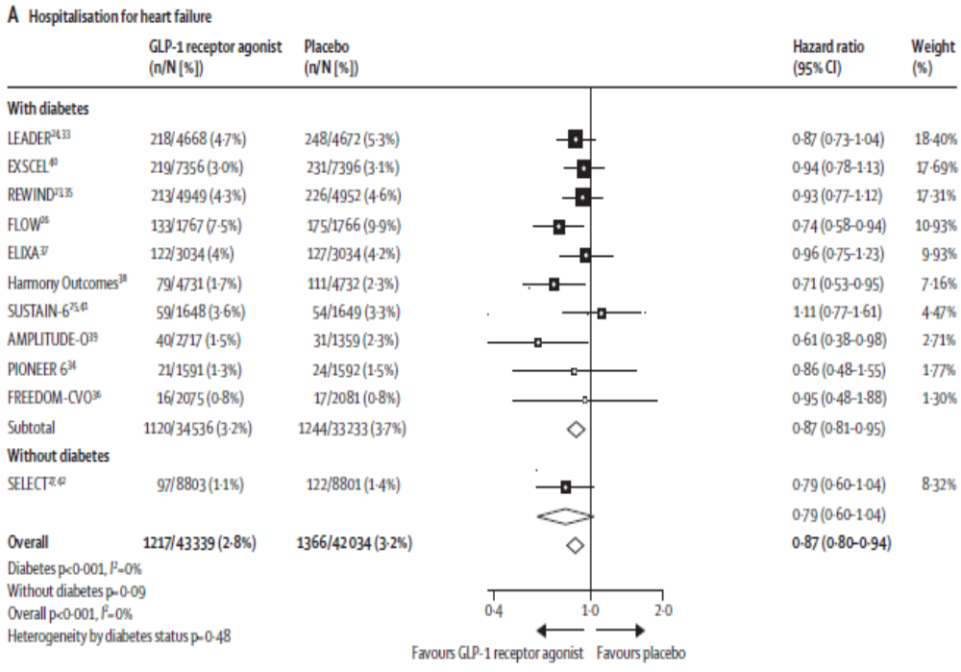
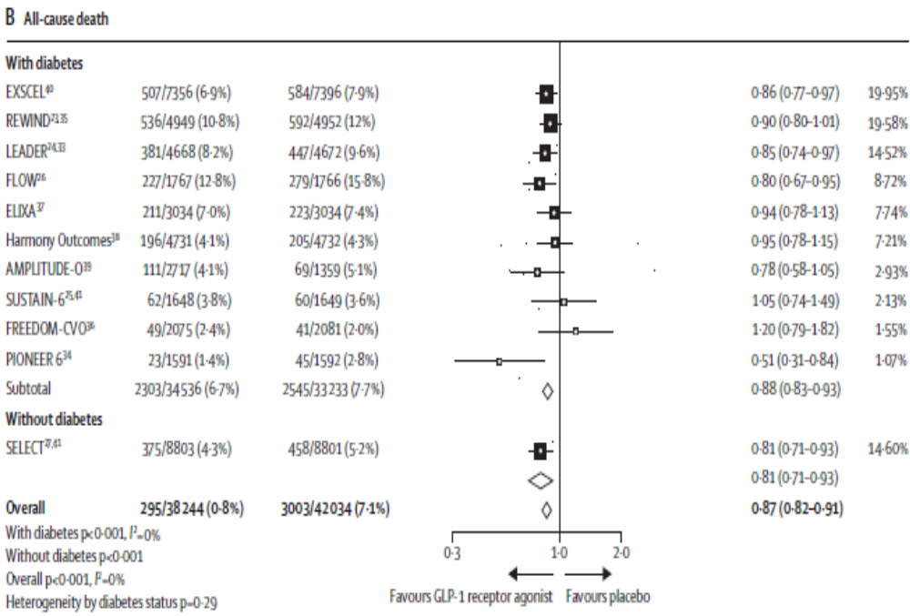
aGLP1 et diabète
Hospitalisation pour IC
Mortalité toutes causes

Slide 8
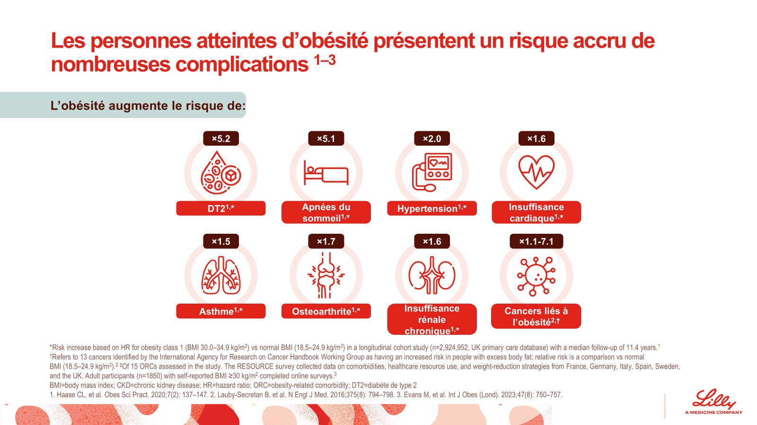
aGLP1 et obésité

Slide 9
aGLP1 et obésité Surmont -1
Variation en pourcentage du poids corporel
de la randomisation à la semaine 72 ^{1,2}
Poids corporel moyen à la randomisation=104,8 kg
0.0
-2.4 kg
-2,4%
Population:
BMI of ≥30 kg/m²
OU
BMI of ≥27 kg/m² ) avec complication .
Pas de diabète
Jastreboff AM, et al. N Engl J Med. 2022;387(3): 205–216
-4.0
Injectable placebo (n=643)
-8.0
Variation moyenne du poids corporel(%)
-12.0
Tirzépatide 5 mg (n=630)
-16 ,1 kg
-16.0
-16,0%‡
Tirzépatide 10 mg (n=636)
-22,2 kg
-20.0
Tirzépatide 15 mg (n=630)
-21,4%‡
-23,6 kg
-22,5%‡
-24.0
4
8
16
20
28
32
40
44
52
56
64
68
0
12
24
36
48
60
72
Semaines depuis la randomisation
Notes:
Speaker Note
Present slide content and review key messages with the audience
Key Messages
Tirzepatide induced weight loss as early as 4 weeks that was sustained through 72 weeks (mean baseline weight was 104.8 kg)^{1,2}
22.5% average reduction in body weight with tirzepatide 15 mg at 72 weeks (efficacy estimand, MMRM analysis, mITT population²; P<0.001 vs placebo, adjusted for multiplicity²)
People taking tirzepatide 15 mg reduced their mean absolute body weight by an average of 23.6 kg at 72 weeks (efficacy estimand, MMRM analysis, mITT population²; P<0.001 vs placebo, not adjusted for multiplicity)
Tirzepatide was studied in adults with obesity (BMI of ≥30 kg/m²) or with overweight (BMI of ≥27 kg/m²) with at least 1 weight-related comorbidity, excluding type 2 diabetes.^{1,2} All participants received lifestyle intervention, including a reduced-calorie diet and increased physical activity.²
References
Mounjaro® (tirzepatide) Summary of Product Characteristics. Dec 2024.
Jastreboff AM, Aronne LJ, Ahmad NN, et al. Tirzepatide once weekly for the treatment of obesity. N Engl J Med. 2022;387(3): 205-216 (and supplementary appendix).

Slide 10
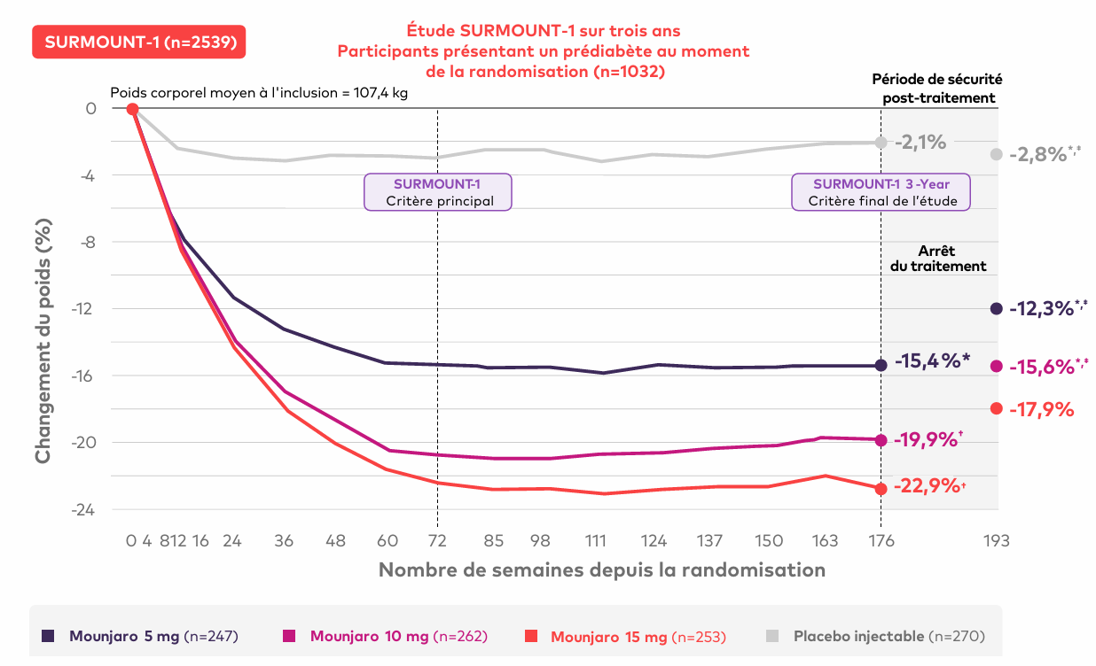
Jastreboff AM, et al. N Eng J Med. 2024; DOI: 10.1056/NEJMoa2410819 .
Notes:
Speaker Note
Present slide content and review key messages with the audience
Key Messages
Tirzepatide induced weight loss as early as 4 weeks that was sustained through 72 weeks (mean baseline weight was 104.8 kg)^{1,2}
22.5% average reduction in body weight with tirzepatide 15 mg at 72 weeks (efficacy estimand, MMRM analysis, mITT population²; P<0.001 vs placebo, adjusted for multiplicity²)
People taking tirzepatide 15 mg reduced their mean absolute body weight by an average of 23.6 kg at 72 weeks (efficacy estimand, MMRM analysis, mITT population²; P<0.001 vs placebo, not adjusted for multiplicity)
Tirzepatide was studied in adults with obesity (BMI of ≥30 kg/m²) or with overweight (BMI of ≥27 kg/m²) with at least 1 weight-related comorbidity, excluding type 2 diabetes.^{1,2} All participants received lifestyle intervention, including a reduced-calorie diet and increased physical activity.²
References
Mounjaro® (tirzepatide) Summary of Product Characteristics. Dec 2024.
Jastreboff AM, Aronne LJ, Ahmad NN, et al. Tirzepatide once weekly for the treatment of obesity. N Engl J Med. 2022;387(3): 205-216 (and supplementary appendix).

Slide 11
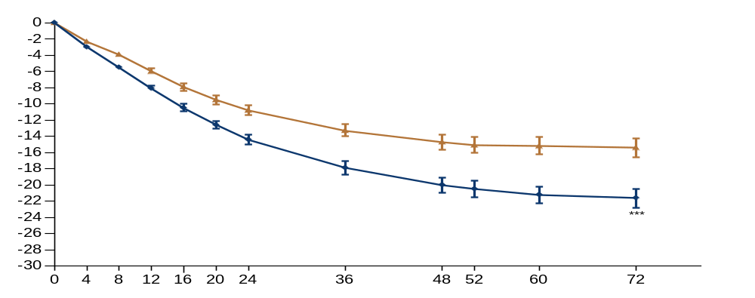
SURMONTEMENT-5
SUMOUNT-5
aGLP1 et obésité Surmont –5
Poids moyen de référence = 113,2 kg
Variation du poids corporel ( %)
Sémaglutide MTD (1,7 ou 2,4 mg)
Tirzépatide MTD (10 ou 15 mg)
-15.4%
-6.2%
-21.6%
ETD à la semaine 72 : −6,2 % (−7,8 à −4,6)
Semaines
p<.001 contre sémaglutide. .
1. Aronne LJ, et al. N Engl J Med. 2025 ; doi : 10.1056/NEJMoa2416394

Slide 12


aGLP1 et obésité SURMOUNT-1:
Amélioration des paramètres cardiométaboliques
PRESSION ARTERIELLE SYSTOLIQUE†
TRIGLYCERIDES†
CHOLESTEROL
HDL †
HDL
CHOLESTEROL†
-8.1 mm Hg vs -1.3 mm Hg
avec placebo
-27.6% vs -6.3%
avec placebo
7.9% vs 0.3%
avec placebo
CHOLESTEROL
NON-HDL †
INSULINE A JEUN†
RETOUR A LA NORMOGLYCEMIE‡
REVERSION TO NORMOGLYCEMIA‡
-11.3% vs -1.8%
avec placebo
-46.9% vs -9.7%
avec placebo
95.3% vs 61.9%
avec placebo
Jastreboff AM, et al. N Engl J Med. 2022;387(3): 205–216 (and supplementary appendix).
Notes:
Speaker Note
Present slide content and review key messages with the audience
Key Messages
People taking tirzepatide experienced significant improvements in cardiometabolic parameters at 72 weeks^{1,2}
Reductions in systolic blood pressure, diastolic blood pressure, triglycerides, and
LDL cholesterol
Increase in HDL cholesterol
Reversion to normoglycemia
Reversion percentages of people who had prediabetes at baseline. Prediabetes is defined as fasting glucose obtained alone or at time = 0 min during a 2-hour oral glucose tolerance test (OGTT) of 100-125 mg/dL (5.6-6.9 mmol/L), 2-hour glucose obtained at time = 120 min during an OGTT 140 mg-199 mg/dL (7.8-11.0 mmol/L), and HbA1c of 5.7%-6.4% (39-47 mmol/mol). At least 2 abnormal tests were required to diagnose prediabetes
References
Jastreboff AM, Aronne LJ, Ahmad NN, et al. Tirzepatide once weekly for the treatment of obesity. N Engl J Med. 2022;387(3): 205-216 (and supplementary appendix).
Mounjaro® (tirzepatide) Summary of Product Characteristics. Dec 2024.

Slide 13
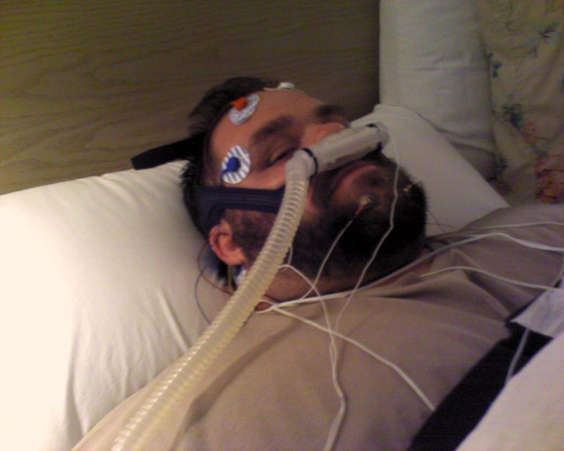
aGLP1 et obésité SURMOUNT-OSA :
Réduction significative des troubles respiratoires liés au sommeil
Etude 1: Sans traitement PAP¹
Etude 2: Avec traitement PAP¹
Valeur moyenne au départ =51.5 événements/h
Valeur moyenne au départ =49.5 événements/h
Amélioration de l’IAH (événements/h))
0
Amélioration de l’IAH (événements/h)
0
-5
-4.8
-5
-10
-6.0
-10
-15
-15
-20
-20
-25
-25
-27.4ª
-30
-30
-30.4ª
-35
-35
Etude 1
Etude 2
-40
-40
0
20
52
0
20
52
Placebo (n=120)
Mean baseline=
50.1 événements/heure
Placebo (n=115)
Mean baseline=
53.1 événements/h
Semaines
Semaines
Mounjaro* (n=114)
Mean baseline=
52.9 événements/h
Mounjaro* (n=120)
Mean baseline=
46.1 événements/h
Cette photo par Auteur inconnu est soumise à la licence CC BY-SA
1. Malhotra A, Grunstein RR, Fietze I, et al. Tirzepatide for the treatment of obstructive sleep apnea and obesity. N Engl J Med. 2024;391(13):1193–1205. doi:10.1056/NEJMoa2404881;
2. American Academy of Sleep Medicine (AASM).International Classification of Sleep Disorders – Third Edition (ICSD‑3) Darien, IL: American Academy of Sleep Medicine; 2014 (updates 2018).
Notes:
Speaker Notes
Present slide content and review key messages with the audience
Key Messages
In adults with moderate to severe obstructive sleep apnea and Obesity, the AHI decreased significantly by up to 29.3 events per hour (a 58.7% change from baseline) among the participants who received Mounjaro, as compared with a decrease of up to 5.3 events per hour (a 3.0% change from baseline) among those who received placebo¹
According to the AASM, a clinically significant threshold for AHI is defined as ≥15 events/hour, while others suggest that a 50% improvement in AHI is considered clinically relevant¹
Additional notes
Data are least squares means means (95% confidence interval) or n (%), unless otherwise stated. Changes are from baseline to Week 52¹
Reference:
1. Malhotra A, et al. N Engl J Med. 2024;391:1193–1205.

Slide 14
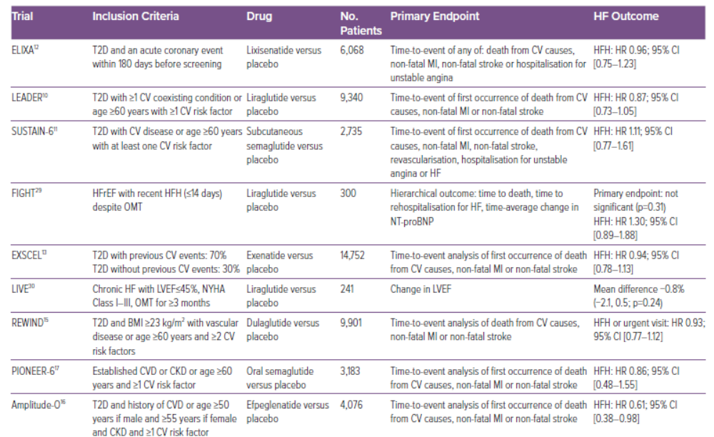
aGLP1 et insuffisance cardiaque
Populations à risques:
Diabète
Facteurs de risques
Prévention secondaire
Indices d’intérêt dans l’IC , certains sous groupes
HFpEF > HFrEF
Notes:
Glucagon-Like Peptide-1 Receptor Agonists Across the Spectrum of Heart Failure João Pedro Ferreira,1,2,3 Abhinav Sharma,4 Javed Butler,5 Faiez Zannad,2 Milton Packer,6,7 Francisco Vasques-Nóvoa,1,8 Adelino Leite-Moreira,1 and João Sérgio Neves1,9

Slide 15
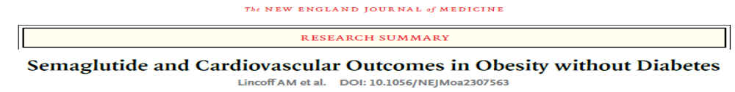
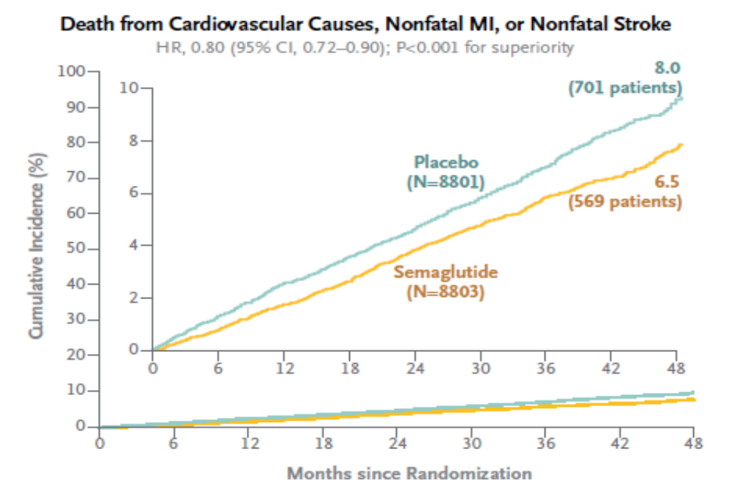
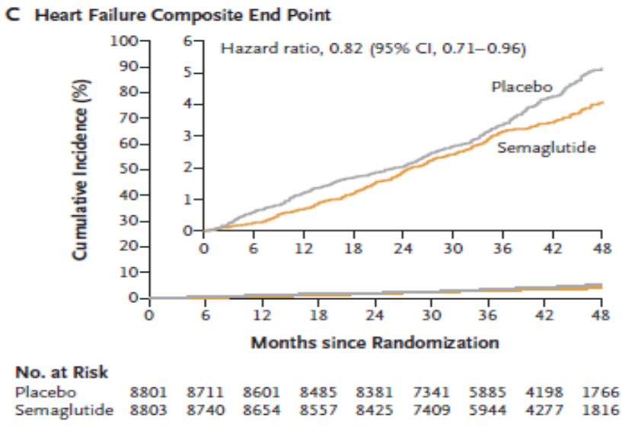
aGLP1 et insuffisance cardiaque
Etude SELECT
Efficacité cardiovasculaire dans l’obésité SANS diabète
Composite IC positif
Mortalité cardiovasculaire
Hospitalisation pour IC
HFpEF
HFrEF

Slide 16

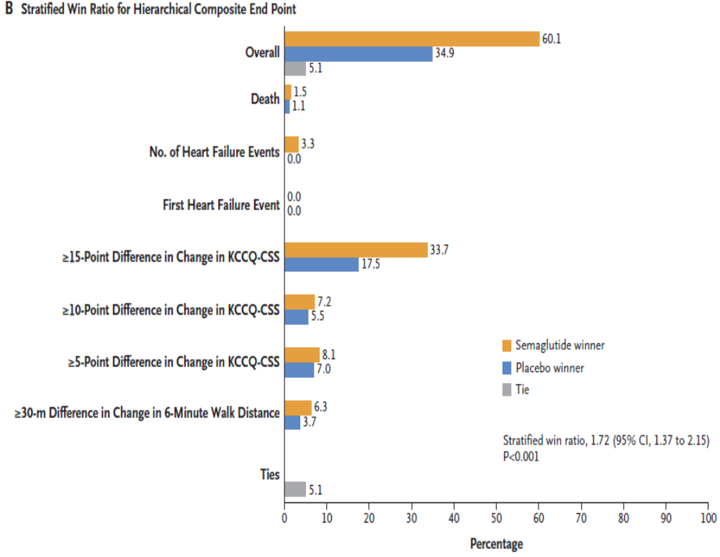
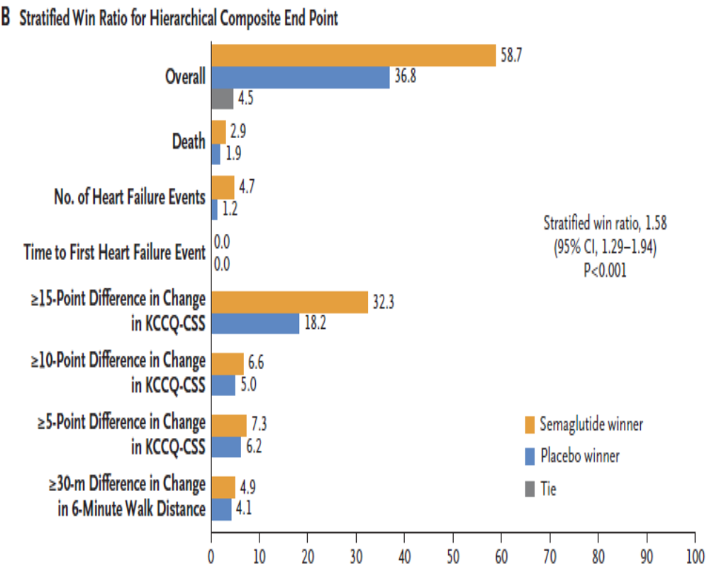


aGLP1 et insuffisance cardiaque
STEP-HFPEF
STEP-HFPEF DM
Notes:
Semaglutide versus placebo in patients with heart failure and mildly reduced or preserved ejection fraction: a pooled analysis of the SELECT, FLOW, STEP-HFpEF, and STEP-HFpEF DM randomised trials
Prof Mikhail N Kosiborod, MD^{a,†} mkosiborod@saint-lukes.org ∙ Prof John Deanfield, FRCP CBE^{b,†} ∙ Richard Pratley, MD^{c} ∙ Prof Barry A Borlaug, MD^{d} ∙ Prof Javed Butler, MD^{e,f} ∙ Prof Melanie J Davies, MD^{g,h} ∙ et al. Show more

Slide 17
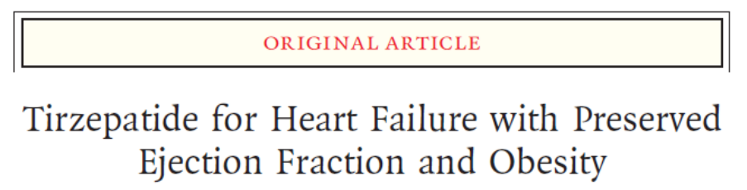
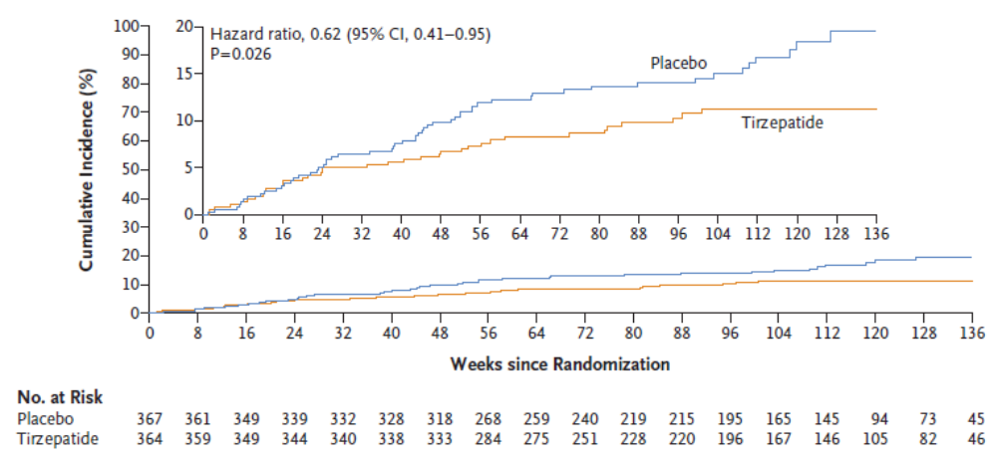

aGLP1 et insuffisance cardiaque
MORTALITE
DEGRADATION IC
iSLGT2 20 %
Patient diabétique 50 %

Slide 18
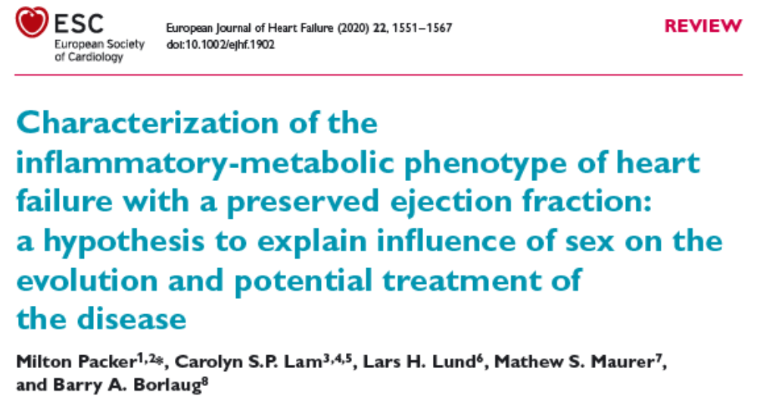
La suite
GLP-1R agonists and heart failure: novel beneficial effects suggested by Mendelian randomization
European Heart Journal, Volume 47, Issue 19, 14 May 2026, Pages 2308–2322, https:// doi.org/10.1093/eurheartj/ehaf1066
L’intérêt des aGLP1 dans l’IC va au-delà de la réduction du poids ou du contrôle de la glycémie
  Protection myocardique
  Protection vasculaire
  Action sur l’inflammation
Les profils inflammatoires différents de l’HFPEF déterminent des groupes de patients distincts que la mesure de la FEVG ne permet pas.

Slide 19
Conclusions
Efficacité sur les MACE
Efficacité sur les Facteurs de risque, prévention IC
Action directe sur le tissu adipeux (GIP)
Intérêts à prouver dans l’HFrEF ? Prudence actuellement.
Intérêts à confirmer dans l’HFpEF => ciblage des patients !!
Combinaisons de traitements: aGLP1/iSLGT2/finérénone/….objectif cardio-néphro-métabolique.

Slide 20

Je vous remercie pour votre attention
Bon appétit !
Image générée par ChatGPT

